Slide 2
Bloc 1
Développement

Slide 3
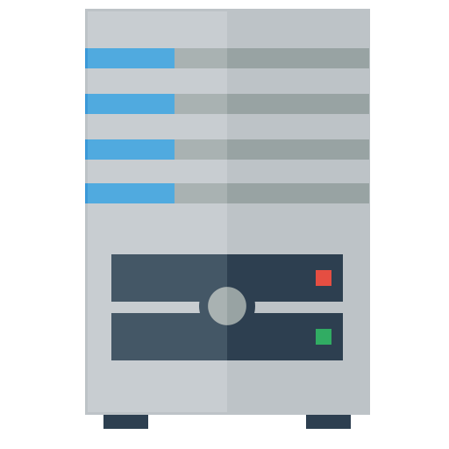
Front et Back
Le développement d’un site web contient deux parties
HTTP
Front
Ce qui s’exécute dans le navigateur.
Back
Ce qui s’exécute dans le serveur.

Slide 4
Front – HTML, CSS, JavaScript
Affichage Graphique
Adapté à l’écran (responsive)
Accessibilité (handicap)
Interaction Utilisateur
Réactivité (Asynchronisme)
Rapidité (progressive app)
Communication Serveur
Envoi des requêtes (gestion erreurs)
Récupération des réponses
Nombreux Framework de Dev Jquery, ReactJS, Angular, VueJS, etc.

Slide 5
Back – PHP, C#, Java, JavaScript, Ruby, …
Support de l’application
Services métier
Données (Base de données)
Interaction Front
Accès aux ressources
Lien avec l’utilisateur
Sécurité
Authentification / Confidentialité
Attaques / Bots
Performance
Nb utilisateurs
Latence
Nombreux Framework proposés Symfony, Rails, ASP, JSP, ExpressJS, etc.

Slide 6


Front / Back – Pages Statiques
Une page statique a toujours le même contenu, quelque soit l’utilisateur et ses interactions
Le serveur contient toutes les pages statiques
Le navigateur demande la page qu’il veut lire (GET)
Depuis cette page, il demande d’autres pages
GET

Slide 7


Front / Back – Pages Dynamiques - Moteur
Une page dynamique a un contenu qui change en fonction de l’utilisateur et de ses interactions
Le serveur dispose d’un moteur capable de générer les pages
Ce moteur est souvent couplé avec une base de données
L’utilisateur demande une page en précisant des paramètres
Le serveur génère la page correspondante
GET / POST

Slide 8


Front / Back – Application Web
Une application web est exécutée sur le navigateur, elle interagit avec le serveur
Le serveur dispose de l’application web (HTML, CSS, JavaScript)
L’utilisateur récupère l’application (GET)
L’application s’exécute dans le navigateur (JavaScript)
L’application interagit avec le serveur qui renvoit des ressources (JSON, HTML, images, etc.)
GET / POST

Slide 9
Résumé
Développement bicéphale (Front / Back)
Objectifs complémentaires
Compétences différentes
Equilibrage des traitements
Client Lourd / Serveur Léger
Client léger / Serveur Lourd
Tendance
WebApp (client lourd) / Service Web
Application SmartPhone (client lourd) / Service Web
Evolutions Fortes
Front : Framework MVC dans le navigateur
Back : Fortement répartis et très dynamique (serverless)

